Slide 1

ДА ПОЗНАЕМ БОГА
Урок 2 за 11 април 2026 г.

Slide 2
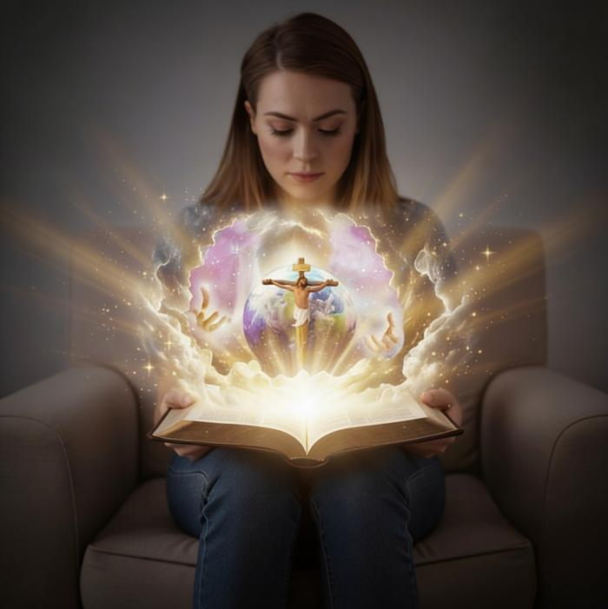
„А това е вечен живот: да познаят Теб, единствения истински Бог, и Исус Христос, когото си изпратил.“
(Йоан 17:3, NKJV)

Slide 3
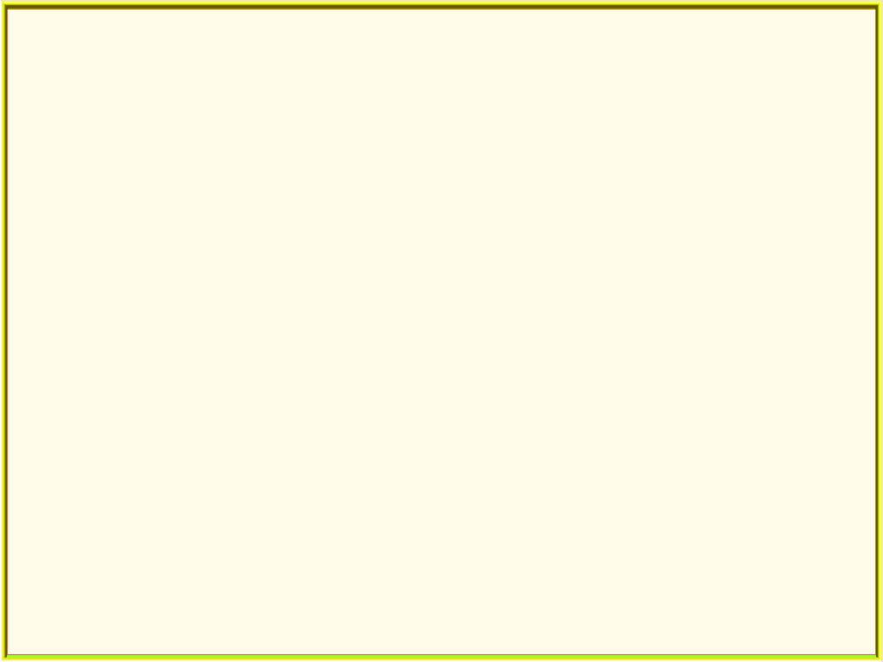
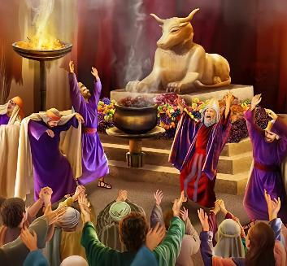

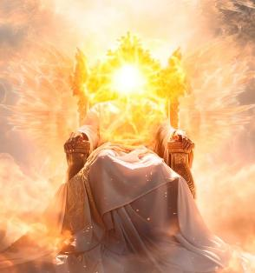
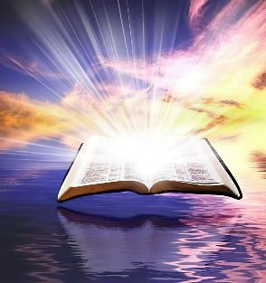
Нашето разбиране за Бога е било изкривено от греха. Ние сме се опитвали да Го изобразим в идоли, имащи формата на животни или хора. Той е бил представян като капризен или тираничен. В крайна сметка, човечеството е създало образ на Бога по свой образ и подобие.
Но какъв е Бог всъщност? Толкова ли е велик, че да не можем да Го разберем? Разбира се, колкото и да се опитваме, нашите умове не могат да разберат Бога. Имаме нужда от помощ.
Но помощта е пристигнала. Искате ли да знаете какъв е Той? В Библията имаме истинското откровение за Божията природа.
Божиите качества.
Характерът на Бога:
Бог е свят
Бог е любов
Познаване на Бога:
Бог, разкрит в Сътворението
Бог се разкрива в Исус (Емануил)

Slide 4


БОЖЕСТВЕНИТЕ СВОЙСТВА

Slide 5
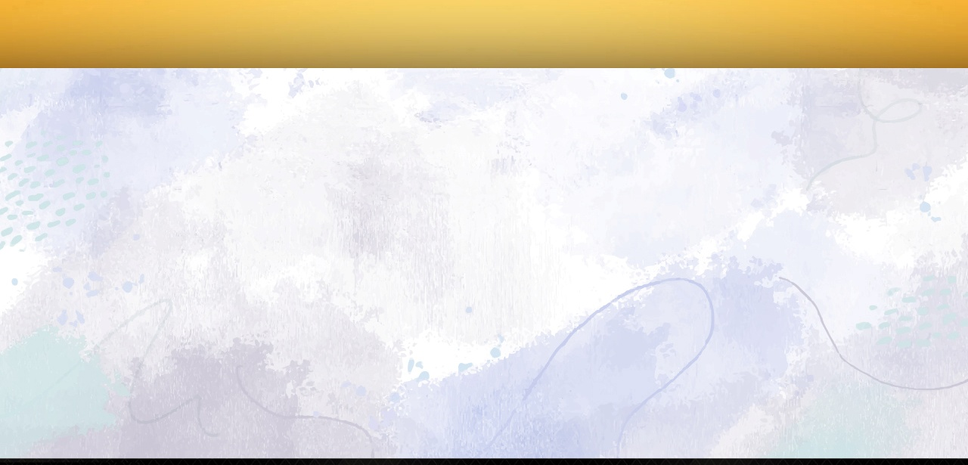

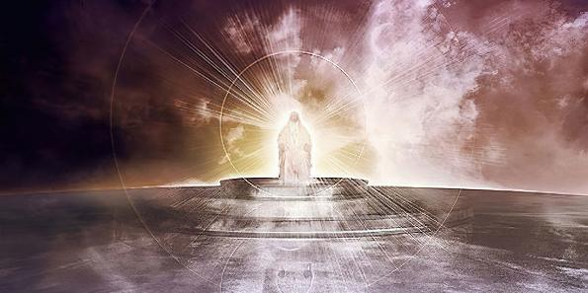
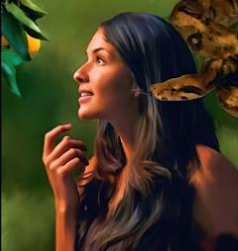
„Господи, Боже на Силите, кой е могъщ като Теб, Господи? Вярността Ти Те обгражда“ (Псалом 89:8)
СВОЙСТВАТА НА БОГА
Библията предлага най-верния, ясен и последователен образ на Бога. Един от начините, по които тя ни позволява да Го познаем, е чрез Неговите качества.
НЯКОИ СВОЙСТВА НА БОГА
Праведен (Псалом 11:7)
Милостив (Второзаконие 4:31)
Търпелив и утешител (Римляни 15:5)
Дарител на благодат (Римляни 3:24)
Прощаващ (Псалом 86:5)
Царствен (Псалом 47:8)
Вечен (Битие 21:33)
Всемогъщ (Битие 17:1)
Всезнаещ (1 Йоан 3:20)
Познаващ бъдещето (Исая 46:10)
От своя страна, Сатана се е опитвал от самото начало да изкриви характера на Бога, представяйки Го като егоистичен Бог, който търси само собственото си благо (Бит. 3:4-5).

Slide 6

ХАРАКТЕРЪТ НА БОГА

Slide 7

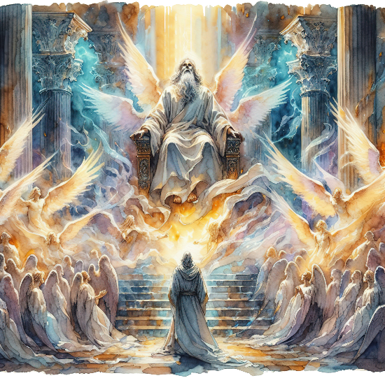
„И те викаха един към друг: „Свят, свят, свят е Всемогъщият Господ; цялата земя е пълна с Неговата слава.“ (Исая 6:3 NVI)
БОГ Е СВЯТ
Ангелите, които стоят до Бога, Го прославят като „Свят, свят, свят“ (Исая 6:3; Откр. 4:8). Това качество е толкова неразривно свързано с Неговия характер, че Исая го използва като собствено име на Бога: „казва Светият“ (Исая 40:25; 57:15).
Какво означава да бъдеш свят? Означава да бъдеш осветен, отделен, чист. Ние сме святи, когато се отвърнем от злото и вършим делото, което Бог ни е поверил. (Числа 15:40; Левит 11:44; 1 Петрово 2:9).
Но как това се отнася към Бога? Той е напълно отделен от злото и няма никаква връзка с греха.
Това означава, че тъй като Той е Свят, Неговата любов е свята, чиста и свободна от егоизъм. Тъй като Той е Свят, Неговата всемогъщност е свята, чиста и свободна от егоизъм. Всички Негови качества са пропити със святост и чистота.

Slide 8

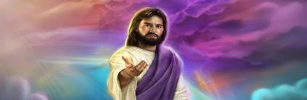
БОГ Е ЛЮБОВ
„И така, ние познаваме и вярваме в любовта, която Бог има към нас. Бог е любов. Който живее в любов, живее в Бога, и Бог в него.“ (1 Йоан 4:16 NIV)
Бог не само има любов или дарява любов (макар че прави и двете), но „Бог Е любов“ (1 Йоан 4:8, 16). Подобно на святостта, любовта е неразделна част от божествената природа.
От любов Той сътвори човечеството – мъж и жена – и им „заповяда“ да се обичат един друг (Бит. 2:24)
От любов, когато Адам и Ева съгрешиха, Той ги потърси и им даде надежда (Бит. 3:9, 15)
От любов Той сключи завет с Авраам и обеща благословения за цялото човечество (Бит. 26:4)
От любов Той даде Своя Син – Исус Христос – да умре за нашите грехове (Йоан 3:16)
Как мога да отговоря на Неговата любов?
„Ние Го обичаме, защото Той пръв ни възлюби“ (1 Йоан 4:19).
Notes:
SmartArt с големи изображения (четирите „за любовта“)

Slide 9

ДА ПОЗНАВАШ БОГА

Slide 10



БОГ, ОТКРИТ В СЪЗДАНИЕТО
„Небесата прогласяват славата на Бога, и творението показва Неговото дело.“ (Псалом 19:1)
Библията започва, като се отнася към Бога като אֱלֹהִ֑ים (elohim). Въпреки че буквалният превод на този титул е „богове“, той се използва като дума в единствено число. Нещо като „В началото Боговете създадоха небесата и земята“ (Бит. 1:1).
Това ни представя Създателя, който чрез Словото [Исус Христос] и с помощта на Духа има силата да сътвори всичко, което съществува (Бит. 1:1-3; Йоан 1:1-3).
В Битие, глава 2, се добавя лично име за Бога: יְהוָ֥ה (Яхве). Сега Той не казва просто: „Да бъде.“ Той взема човека и го оформя със Своите ръце. Могъщият Бог се разкрива като личен, достъпен Бог.
Той ни докосва, говори ни, учи ни, възлага ни работа... обича ни.

Slide 11

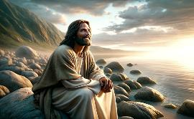
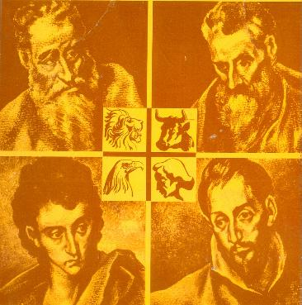
БОГ, ЯВИЛ СЕ В ИСУС (ЕМАНУЕЛ)
„Никой никога не е видял Бога. Единородният Син, който е в лоното на Отца, Той Го е открил.“ (Йоан 1:18)
Ако искаме да знаем какъв е Бог, нека опознаем Исус. Той е въплъщението на Бога (Йоан 1:14), който се разкри, като прие човешка природа, за да може да бъде видян и чут от нас (Йоан 1:18; 14:9; 1 Йоан 5:20).
Той беше обявен под пророческо име, което посочваше целта на живота му: Емануил, Бог с нас (Исая 7:14; Матей 1:23). Четиримата евангелисти ни го представят в различни аспекти.
Матей
От един евреин към евреите
Марко
От един юдеин към езичниците
Лука
От езичник към езичниците
Йоан
От евреин към евреи и езичници
Той е Месията, който изпълнява обещаното
Винаги готов да служи на другите
Човечен и състрадателен
Дарител на физически и духовен живот

Slide 12

„Хиляди хора имат погрешно представа за Бога и Неговите качества… Бог е Бог на истината. Справедливостта и милостта са качествата на Неговия престол. Той е Бог на любовта, на състраданието и на нежното съчувствие. Така Той се проявява в Своя Син, нашия Спасител. Той е Бог на търпението и дълготърпението. Ако това е Съществото, което почитаме и чийто характер се стремим да възприемем, тогава ние се покланяме на истинския Бог.“
Е. Г. Уайт (Бог се грижи за нас, 8 август)

Slide 13


